Slide 2
MERCADO IMOBILIÁRIO
BH E NOVA LIMA
JANEIRO/2024

Slide 4
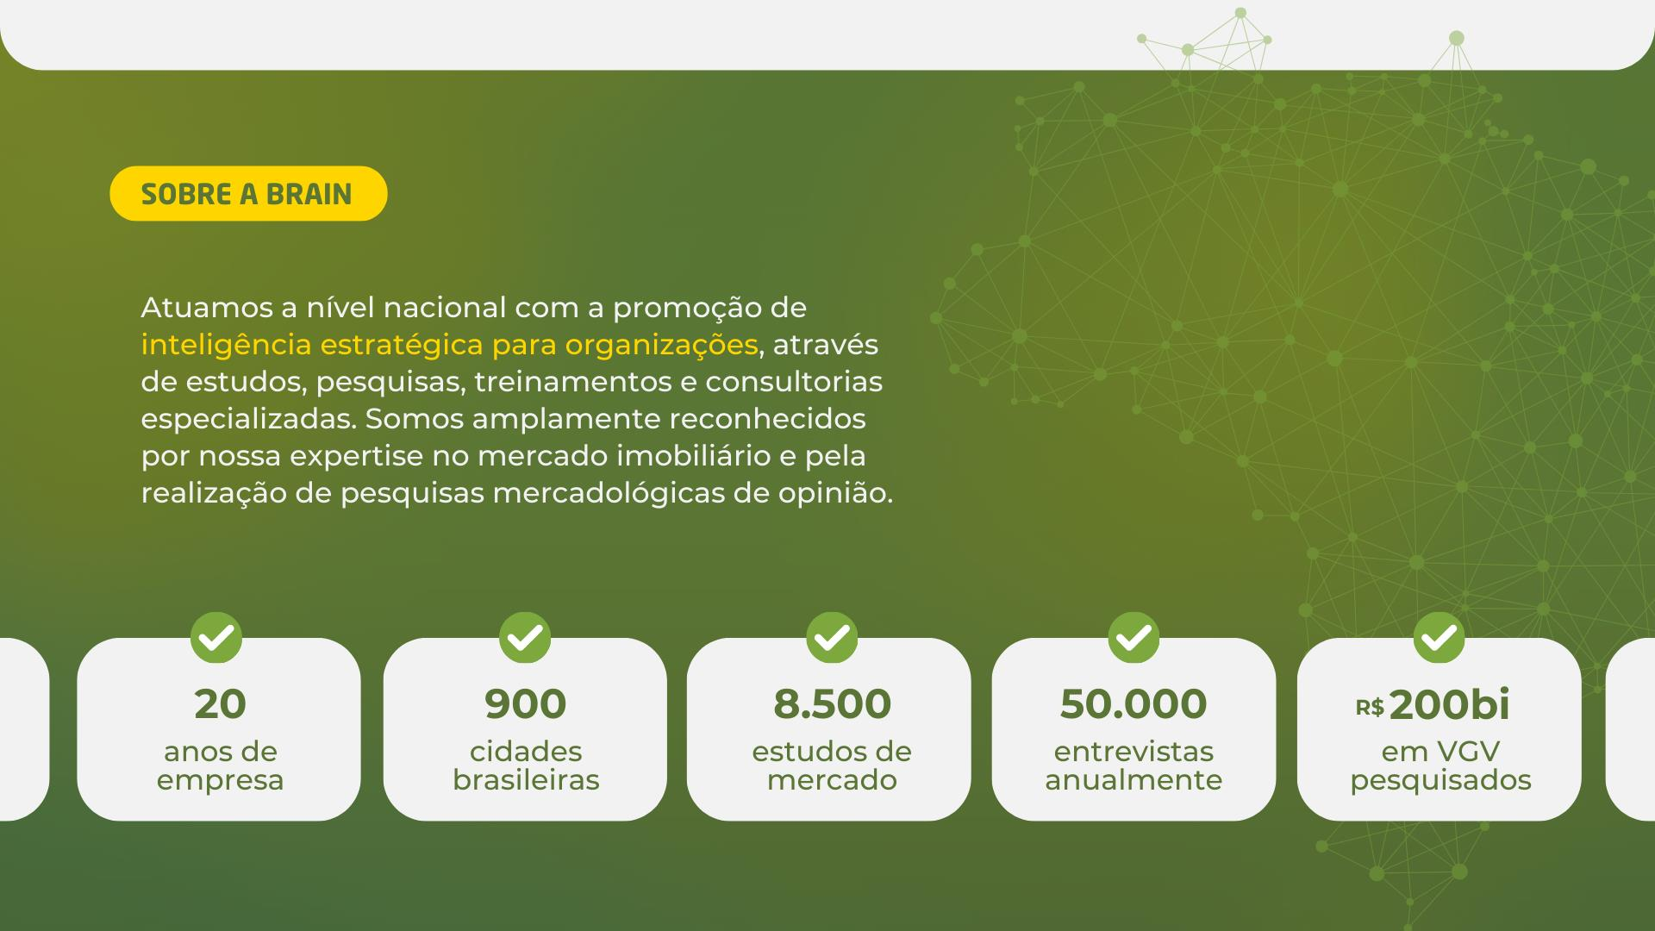

Slide 6
COMENTÁRIOS GERAIS

Slide 7
Comentários Gerais – BH e Nova Lima
Em janeiro/2024, Belo Horizonte e Nova Lima apresentaram um total de 270 empreendimentos residenciais e 5
comerciais disponíveis para venda.
No mês de janeiro/2024 foram lançados 6 empreendimentos residenciais, totalizando 145 unidades lançadas.
As vendas líquidas em janeiro totalizaram 422 unidades residenciais e no comercial -4. A velocidade de vendas em janeiro foi de 9,2% no residencial e de -4,2% no comercial.
Considerando que a oferta residencial lançada em janeiro/2024 foi de 14.584 unidades e a oferta final correspondeu a 4.169, observou-se que 28,6% dos imóveis que entraram no mercado estavam disponíveis para venda.

Slide 8
Comentários Gerais – BH e Nova Lima
No segmento comercial, a oferta lançada em janeiro correspondeu a 774 unidades e a oferta final a 100, portanto, 12,9% dos imóveis comerciais que entraram no mercado estavam disponíveis para venda.
No segmento residencial, o padrão com maior disponibilidade sobre a oferta lançada foi o Econômico com 41,8%, seguido dos padrões Médio e Luxo com 31,6% e 31,1% respectivamente. Já o padrão Especial apresentou a menor disponibilidade, com 16,2%.
No segmento comercial, todas as unidades em comercialização são do padrão Alto+.

Slide 9
Comentários Gerais – BH e Nova Lima
No residencial, as tipologias de 1 e 2 dormitórios são as que apresentaram menor e maior disponibilidade sobre a oferta lançada, 13,2% e 31,0%, respectivamente.
O preço médio do m² privativo residencial fechou o mês de janeiro, em R$ 13.166. A média de preço por
m² privativo por tipologia foi: 1 dormitório R$ 13.855; 2 dormitórios R$ 9.065; 3 dormitórios R$ 13.120 e 4
dormitórios R$ 17.678.
O preço médio do m² privativo comercial fechou o mês de janeiro em R$ 14.873.

Slide 10
RESUMO DO MERCADO
01

Slide 11
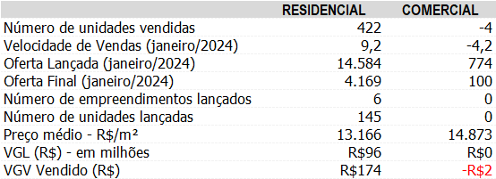
PESQUISA DO MERCADO IMOBILIÁRIO
BELO HORIZONTE E NOVA LIMA
Em janeiro/2024 foram vendidas nas cidades de Belo Horizonte e Nova Lima um total de 422 unidades residenciais. A velocidade de vendas no mês foi de 9,2% no residencial.
A oferta residencial final (em janeiro/2024) correspondeu a 28,6% da oferta lançada.
Nas cidades em análise foram lançados 6 empreendimentos residenciais em janeiro/2024, somando 145 unidades.
O preço/m² residencial teve um aumento, em termos nominais, de 2,7% em janeiro/2024 ficando em R$ 13.166.
No segmento comercial, a oferta final foi de 100 unidades, o que corresponde a uma disponibilidade de 12,9% sobre a oferta lançada.
FONTE: PESQUISA DO MERCADO IMOBILIÁRIO MINAS GERAIS / BRAIN - PESQUISA E CONSULTORIA.

Slide 12
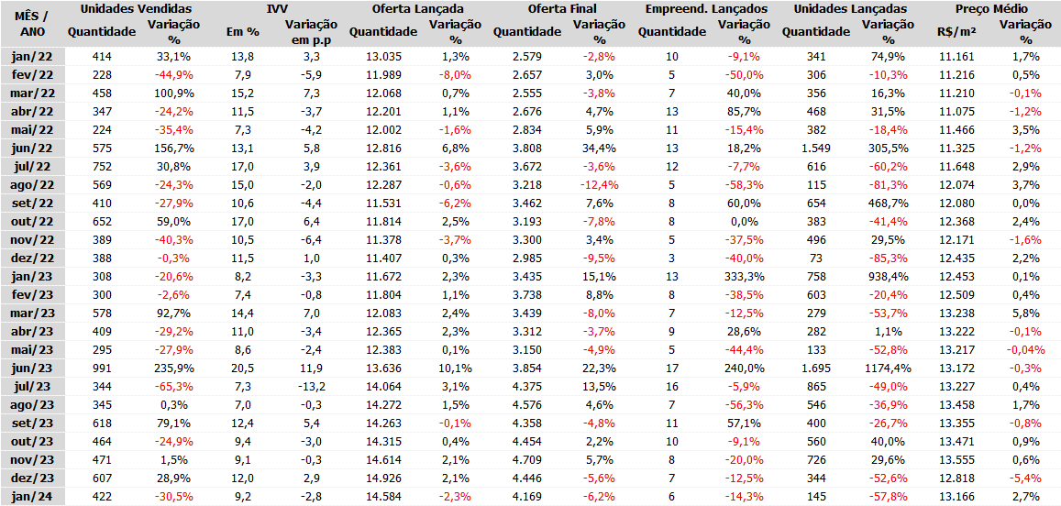
PESQUISA DO MERCADO IMOBILIÁRIO
BELO HORIZONTE E NOVA LIMA
SÉRIE HISTÓRICA DAS INFORMAÇÕES MENSAIS - RESIDENCIAL
Em janeiro/2024 as vendas totalizaram 422 unidades, o que representou uma queda de 30,5% em relação ao mês anterior.
Em janeiro/2024 foram lançados 6 empreendimentos
residenciais, totalizando 145
unidades.
O preço médio do m² privativo residencial foi de R$ 13.166,
um aumento de 2,7% em relação ao mês anterior.
FONTE: PESQUISA DO MERCADO IMOBILIÁRIO MINAS GERAIS / BRAIN - PESQUISA E CONSULTORIA.

Slide 13
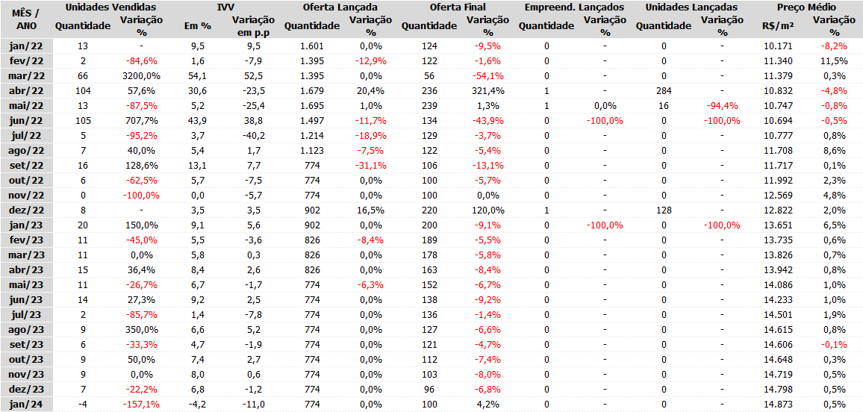
PESQUISA DO MERCADO IMOBILIÁRIO
BELO HORIZONTE E NOVA LIMA
SÉRIE HISTÓRICA DAS INFORMAÇÕES MENSAIS - COMERCIAL
O segmento comercial fechou o mês de janeiro/2024 com 4 distratos.
O preço médio do m² privativo comercial foi de R$ 14.873, um aumento de 0,5% em relação ao mês anterior.
FONTE: PESQUISA DO MERCADO IMOBILIÁRIO MINAS GERAIS / BRAIN - PESQUISA E CONSULTORIA.

Slide 14
LANÇAMENTOS
02

Slide 15
HISTÓRICO MCMV – UNIDADES LANÇADAS
FONTE: PESQUISA DO MERCADO IMOBILIÁRIO MINAS GERAIS / BRAIN - PESQUISA E CONSULTORIA.
*ATÉ JANEIRO

Slide 16
UNIDADES LANÇADAS POR PADRÃO
BELO HORIZONTE E NOVA LIMA – 2023
FONTE: PESQUISA DO MERCADO IMOBILIÁRIO MINAS GERAIS / BRAIN - PESQUISA E CONSULTORIA.

Slide 17
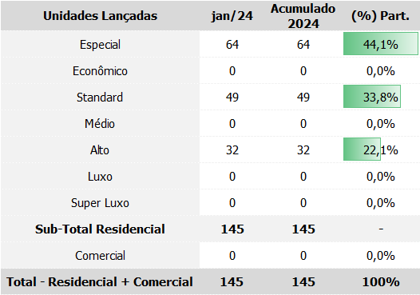
UNIDADES LANÇADAS POR PADRÃO
BELO HORIZONTE E NOVA LIMA – 2024
Em janeiro/2024, foram lançadas 145 unidades residenciais, sendo que 64 unidades são do padrão especial.
FONTE: PESQUISA DO MERCADO IMOBILIÁRIO MINAS GERAIS / BRAIN - PESQUISA E CONSULTORIA.

Slide 18
UNIDADES LANÇADAS POR TIPOLOGIA
BELO HORIZONTE E NOVA LIMA - 2023
FONTE: PESQUISA DO MERCADO IMOBILIÁRIO MINAS GERAIS / BRAIN - PESQUISA E CONSULTORIA.

Slide 19
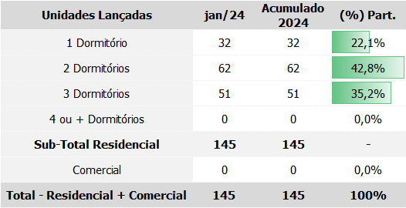
UNIDADES LANÇADAS POR TIPOLOGIA
BELO HORIZONTE E NOVA LIMA – 2024
Em janeiro/2024, foram lançadas 145 unidades residenciais, sendo que 62 unidades são de 2 dormitórios
FONTE: PESQUISA DO MERCADO IMOBILIÁRIO MINAS GERAIS / BRAIN - PESQUISA E CONSULTORIA.

Slide 20
UNIDADES LANÇADAS POR REGIÕES
BELO HORIZONTE E NOVA LIMA – 2023
VERTICAL
FONTE: PESQUISA DO MERCADO IMOBILIÁRIO MINAS GERAIS / BRAIN - PESQUISA E CONSULTORIA.

Slide 21
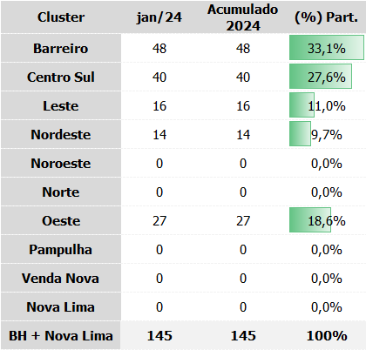
UNIDADES LANÇADAS POR REGIÕES
BELO HORIZONTE E NOVA LIMA – 2024
VERTICAL
Em janeiro/2024, a região Barreiro foi responsável por 33,1% (48 unidades) do total das unidades lançadas.
FONTE: PESQUISA DO MERCADO IMOBILIÁRIO MINAS GERAIS / BRAIN - PESQUISA E CONSULTORIA.

Slide 22
UNIDADES LANÇADAS POR REGIÕES
BELO HORIZONTE E NOVA LIMA – 2023
COMERCIAL
FONTE: PESQUISA DO MERCADO IMOBILIÁRIO MINAS GERAIS / BRAIN - PESQUISA E CONSULTORIA.

Slide 23
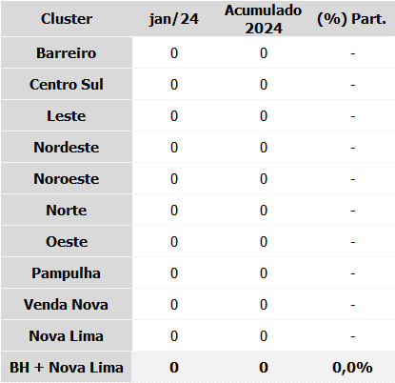
UNIDADES LANÇADAS POR REGIÕES
BELO HORIZONTE E NOVA LIMA – 2024
COMERCIAL
Não houve lançamento comercial em 2024.
FONTE: PESQUISA DO MERCADO IMOBILIÁRIO MINAS GERAIS / BRAIN - PESQUISA E CONSULTORIA.

Slide 24
03 VENDAS

Slide 25
HISTÓRICO MCMV – UNIDADES VENDIDAS
FONTE: PESQUISA DO MERCADO IMOBILIÁRIO MINAS GERAIS / BRAIN - PESQUISA E CONSULTORIA.
*ATÉ JANEIRO

Slide 26
UNIDADES VENDIDAS POR PADRÃO
BELO HORIZONTE E NOVA LIMA - 2023
FONTE: PESQUISA DO MERCADO IMOBILIÁRIO MINAS GERAIS / BRAIN - PESQUISA E CONSULTORIA.

Slide 27
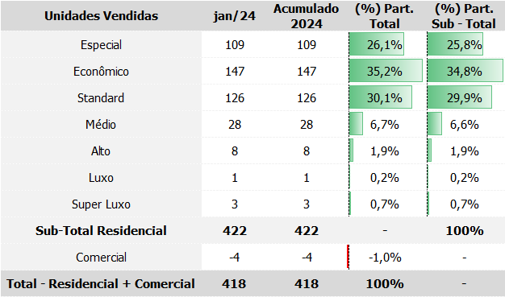
UNIDADES VENDIDAS POR PADRÃO
BELO HORIZONTE E NOVA LIMA - 2024
No mês de janeiro/2024, o padrão econômico foi responsável pelo maior volume de vendas (147 unidades).
As salas comerciais responderam por um saldo final de 4 distratos.
FONTE: PESQUISA DO MERCADO IMOBILIÁRIO MINAS GERAIS / BRAIN - PESQUISA E CONSULTORIA.

Slide 28
UNIDADES VENDIDAS POR TIPOLOGIA
BELO HORIZONTE E NOVA LIMA - 2023
FONTE: PESQUISA DO MERCADO IMOBILIÁRIO MINAS GERAIS / BRAIN - PESQUISA E CONSULTORIA.

Slide 29
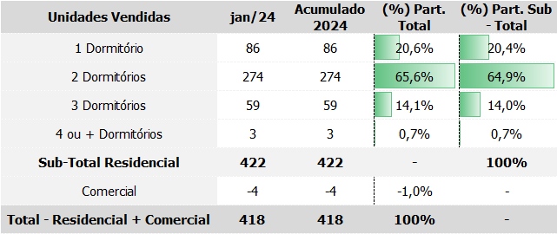
UNIDADES VENDIDAS POR TIPOLOGIA
BELO HORIZONTE E NOVA LIMA - 2024
Em janeiro/2024, foram vendidas 422 unidades residenciais.
Analisa-se que 64,9% das unidades vendidas totais no de janeiro são da tipologia de 2 dormitórios.
FONTE: PESQUISA DO MERCADO IMOBILIÁRIO MINAS GERAIS / BRAIN - PESQUISA E CONSULTORIA.

Slide 30
UNIDADES VENDIDAS POR REGIÕES
BELO HORIZONTE E NOVA LIMA – 2023
VERTICAL
FONTE: PESQUISA DO MERCADO IMOBILIÁRIO MINAS GERAIS / BRAIN - PESQUISA E CONSULTORIA.

Slide 31
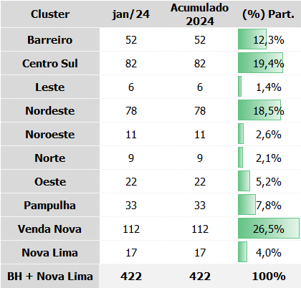
UNIDADES VENDIDAS POR REGIÕES
BELO HORIZONTE E NOVA LIMA – 2024
VERTICAL
Em janeiro de 2024, as regiões que apresentaram maior número de unidades vendidas residenciais foram: Venda Nova (112 unidades) e
Centro Sul (82 unidades)
FONTE: PESQUISA DO MERCADO IMOBILIÁRIO MINAS GERAIS / BRAIN - PESQUISA E CONSULTORIA.

Slide 32
UNIDADES VENDIDAS POR REGIÕES
BELO HORIZONTE E NOVA LIMA – 2023
COMERCIAL
FONTE: PESQUISA DO MERCADO IMOBILIÁRIO MINAS GERAIS / BRAIN - PESQUISA E CONSULTORIA.

Slide 33
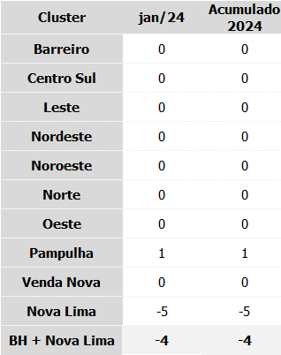
UNIDADES VENDIDAS POR REGIÕES
BELO HORIZONTE E NOVA LIMA – 2024
COMERCIAL
FONTE: PESQUISA DO MERCADO IMOBILIÁRIO MINAS GERAIS / BRAIN - PESQUISA E CONSULTORIA.

Slide 34
BH E NOVA LIMA - LANÇAMENTO E VENDAS - ACUMULADO EM 12 MESES
RESIDENCIAL + COMERCIAL
8.000
7.000
 |  | 6.578
6.000 |  | 5.944
5.000
4.000
3.000 _{2.398}
2.000
1.743
1.000
jan/18 fev/18 mar/18 abr/18 mai/18 jun/18 jul/18 ago/18 set/18 out/18 nov/18 dez/18 jan/19 fev/19 mar/19 abr/19 mai/19 jun/19 jul/19 ago/19 set/19 out/19 nov/19 dez/19 jan/20 fev/20 mar/20 abr/20 mai/20 jun/20 jul/20 ago/20 set/20 out/20 nov/20 dez/20 jan/21 fev/21 mar/21 abr/21 mai/21 jun/21 jul/21 ago/21 set/21 out/21 nov/21 dez/21 jan/22 fev/22 mar/22 abr/22 mai/22 jun/22 jul/22 ago/22 set/22 out/22 nov/22 dez/22 jan/23 fev/23 mar/23 abr/23 mai/23 jun/23 jul/23 ago/23 set/23 out/23 nov/23 dez/23 jan/24
Unidades Vendidas
Unidades Lançadas
FONTE: PESQUISA DO MERCADO IMOBILIÁRIO MINAS GERAIS / BRAIN - PESQUISA E CONSULTORIA.

Slide 35
HISTÓRICO MCMV – OFERTA FINAL
FONTE: PESQUISA DO MERCADO IMOBILIÁRIO MINAS GERAIS / BRAIN - PESQUISA E CONSULTORIA.
* JANEIRO

Slide 36
ANÁLISE DO MERCADO RESIDENCIAL
JANEIRO 2024
04

Slide 37
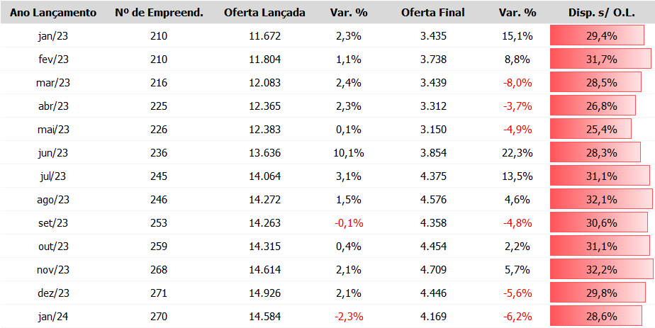
UNIDADES RESIDENCIAIS EM OFERTA
BELO HORIZONTE E NOVA LIMA
Considerando que a oferta lançada em janeiro/2024 correspondeu a 14.584 unidades e a oferta final a 4.169, observou-se que 28,6% da oferta lançada estava disponível para venda.
O estoque apresentou uma queda de 6,2% em relação ao mês anterior.
FONTE: PESQUISA DO MERCADO IMOBILIÁRIO MINAS GERAIS / BRAIN - PESQUISA E CONSULTORIA.

Slide 38
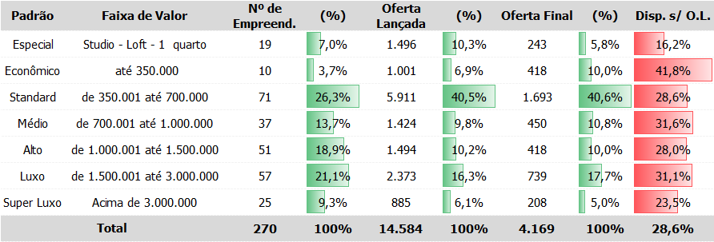
OFERTA RESIDENCIAL POR PADRÃO
Das 4.169 unidades residenciais disponíveis para comercialização (oferta final), 40,6% correspondem ao padrão standard (1.693 unidades) e 17,7% ao padrão luxo (739 unidades), os dois mais representativos.
A maior disponibilidade sobre a oferta lançada encontra-se no padrão econômico, com 41,8%. A menor é do padrão especial com 16,2%.
FONTE: PESQUISA DO MERCADO IMOBILIÁRIO MINAS GERAIS / BRAIN - PESQUISA E CONSULTORIA.

Slide 39
PARTICIPAÇÃO DA OFERTA RESIDENCIAL LANÇADA E FINAL POR PADRÃO
40,5%40,6%
17,7%
16,3%
10,3%
10,0%
_{9,8%} 10,8%
10,2%10,0%
5,8%
6,9%
6,1%
5,0%
Especial
Econômico
Standard
Médio
Alto
Luxo
Super Luxo
Oferta Lançada
Oferta Final
O gráfico apresenta a participação de todos os padrões na oferta lançada e na oferta final.
FONTE: PESQUISA DO MERCADO IMOBILIÁRIO MINAS GERAIS / BRAIN - PESQUISA E CONSULTORIA.

Slide 40
OFERTA FINAL POR REGIÕES
1.248
12
1.236
855
0
855
550
446
455
53
0
35
497
446
420
184
146
142
134
0
0
109
0
184
0
0
134
146
109
142
Barreiro
Centro Sul
Leste
Nordeste Noroeste
Residencial
Norte
Comercial
Oeste
Total
Pampulha Venda Nova Nova Lima
Das 4.169 unidades residenciais em oferta final no mês de janeiro/2024, 1.236, ou seja, 29,6% do total, estavam localizadas na região Centro Sul e 855, 20,5% na região Oeste.
A oferta final comercial correspondeu a 100 unidades, sendo que 53 delas (53% do total) estavam localizadas na região Nova Lima, 35 (35%) na região Pampulha.
FONTE: PESQUISA DO MERCADO IMOBILIÁRIO MINAS GERAIS / BRAIN - PESQUISA E CONSULTORIA.

Slide 41
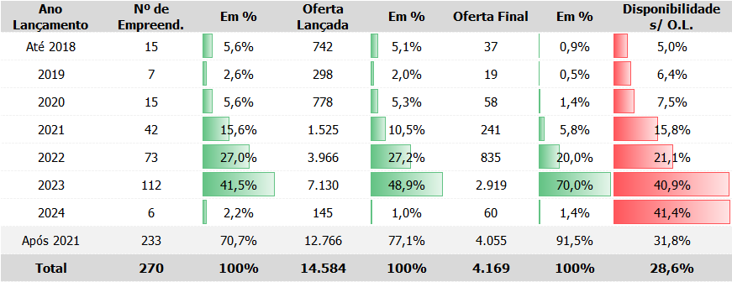
MERCADO EM COMERCIALIZAÇÃO
(OFERTA RESIDENCIAL) POR ANO LANÇAMENTO
*
Do total das 4.169 unidades residenciais disponíveis para comercialização, 1,4% (60 unidades) foram lançadas em 2024. O ano de 2023 foi responsável por 70% (2.919 unidades) em Oferta Final.
FONTE: PESQUISA DO MERCADO IMOBILIÁRIO BH E NOVA LIMA. BRAIN - PESQUISA E CONSULTORIA.
*ATÉ JANEIRO
41

Slide 42
OFERTA LANÇADA E OFERTA FINAL (RESIDENCIAL) POR TIPOLOGIA
Desagregando a oferta final residencial do mês de janeiro/2024 por número de quartos, observa-se que 52,9% são de 2 dormitórios.
A tipologia de 2 dormitórios apresenta a maior disponibilidade sobre a oferta lançada, de 31%.
O menor volume em oferta final está na tipologia de 1 dormitório, com 4,2% do total.
FONTE: PESQUISA DO MERCADO IMOBILIÁRIO BH E NOVA LIMA. BRAIN - PESQUISA E CONSULTORIA.

Slide 43
PARTICIPAÇÃO DA OFERTA RESIDENCIAL LANÇADA E FINAL POR TIPOLOGIA
52,9%
48,8%
28,5%
29,6%
13,6%
13,3%
9,1%
4,2%
1 Dormitório
2 Dormitórios
Oferta Lançada
3 Dormitórios
Oferta Final
4 ou + Dormitórios
FONTE: PESQUISA DO MERCADO IMOBILIÁRIO BH E NOVA LIMA. BRAIN - PESQUISA E CONSULTORIA.

Slide 44
PREÇO MÉDIO DAS UNIDADES RESIDENCIAIS EM COMERCIALIZAÇÃO POR
TIPOLOGIA
O preço médio das unidades que estavam disponíveis para comercialização em janeiro/2024 era de R$ 1.172.251.
Neste mês o preço por m² da área privativa foi de R$ 13.166/m².
FONTE: PESQUISA DO MERCADO IMOBILIÁRIO BH E NOVA LIMA. BRAIN - PESQUISA E CONSULTORIA.

Slide 45
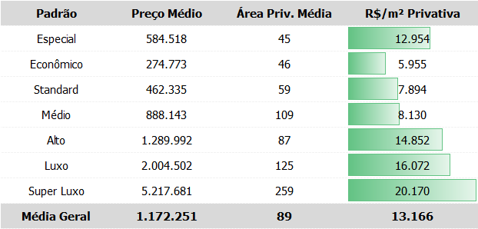
PREÇO MÉDIO DAS UNIDADES RESIDENCIAIS EM COMERCIALIZAÇÃO POR
PADRÃO
Os imóveis do padrão Econômico (MCMV) possuem preço médio de R$274.773.
O ticket médio das unidades com padrão Médio em janeiro/2024 foi de R$ 888.143, já o padrão Super Luxo obteve preço médio de
R$5.217.681.
FONTE: PESQUISA DO MERCADO IMOBILIÁRIO BH E NOVA LIMA. BRAIN - PESQUISA E CONSULTORIA.

Slide 46
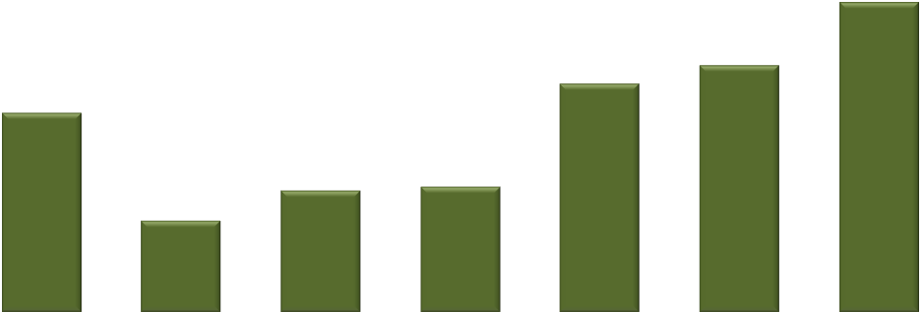
PREÇO MÉDIO DAS UNIDADES RESIDENCIAIS EM COMERCIALIZAÇÃO POR
PADRÃO (R$)
13.166
20.170
14.852
16.072
12.954
7.894
8.130
5.955
Especial
Econômico
Standard
Médio
R$/m² Privativa Média R$/m²
Alto
Luxo
Super Luxo
O preço médio das unidades residenciais em Belo Horizonte e Nova Lima, por metro quadrado de área privativa, foi de R$ 13.166 em janeiro/2024
Os padrões Alto, Luxo e Super Luxo possuem preços superiores à média da cidade.
FONTE: PESQUISA DO MERCADO IMOBILIÁRIO BH E NOVA LIMA. BRAIN - PESQUISA E CONSULTORIA.

Slide 47
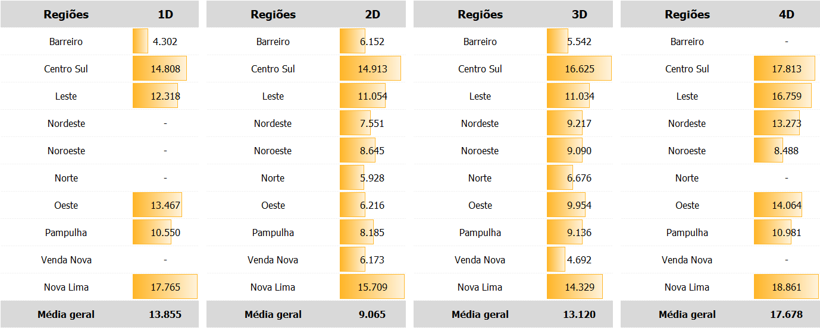
PREÇO MÉDIO DO M² PRIVATIVO POR REGIÕES (R$/m²)
FONTE: PESQUISA DO MERCADO IMOBILIÁRIO BH E NOVA LIMA. BRAIN - PESQUISA E CONSULTORIA.

Slide 48
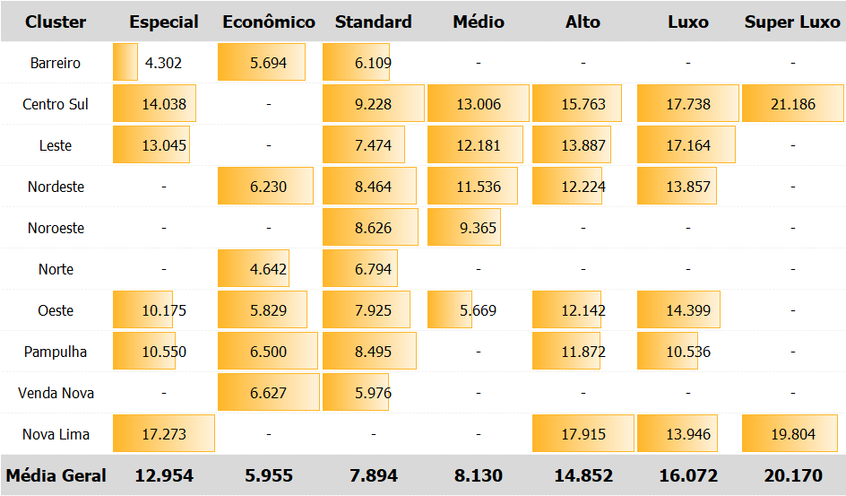
PREÇO MÉDIO DO M² PRIVATIVO POR REGIÕES (R$/m²)
FONTE: PESQUISA DO MERCADO IMOBILIÁRIO BH E NOVA LIMA. BRAIN - PESQUISA E CONSULTORIA.

Slide 49
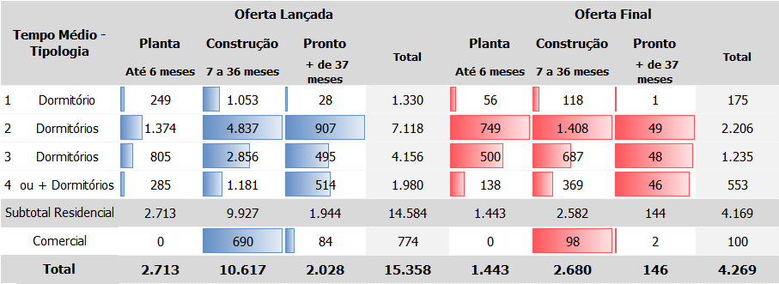
TEMPO MÉDIO OFERTA LANÇADA E FINAL POR TIPOLOGIA BELO HORIZONTE E
NOVA LIMA
Das 4.169 unidades residenciais em oferta final no mês de janeiro/2024 observou-se que 61,9% delas (2.582 unidades) estavam em construção (com tempo em oferta entre 7 a 36 meses) e 1.443 unidades (34,6%) encontravam-se na planta (tempo em oferta até 6 meses).
FONTE: PESQUISA DO MERCADO IMOBILIÁRIO BH E NOVA LIMA. BRAIN - PESQUISA E CONSULTORIA.

Slide 50
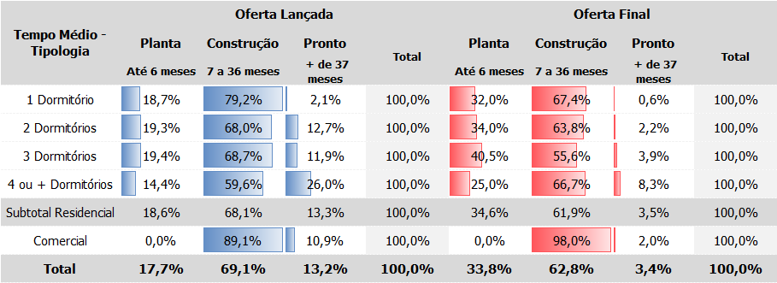
TEMPO MÉDIO OFERTA LANÇADA E FINAL POR TIPOLOGIA BELO HORIZONTE E
NOVA LIMA
FONTE: PESQUISA DO MERCADO IMOBILIÁRIO BH E NOVA LIMA. BRAIN - PESQUISA E CONSULTORIA.

Slide 51
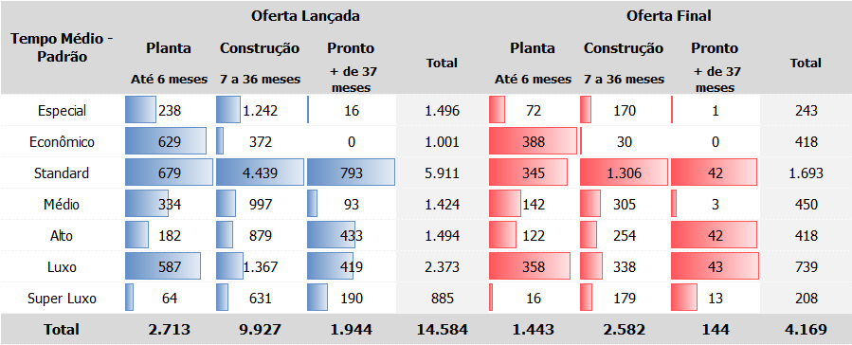
TEMPO MÉDIO OFERTA LANÇADA E FINAL POR PADRÃO BELO HORIZONTE E NOVA
LIMA
Das 2.582 unidades em construção que estavam ofertadas em janeiro/2024, 1.306 eram do padrão Standard e 338 do padrão Luxo.
FONTE: PESQUISA DO MERCADO IMOBILIÁRIO BH E NOVA LIMA. BRAIN - PESQUISA E CONSULTORIA.

Slide 52
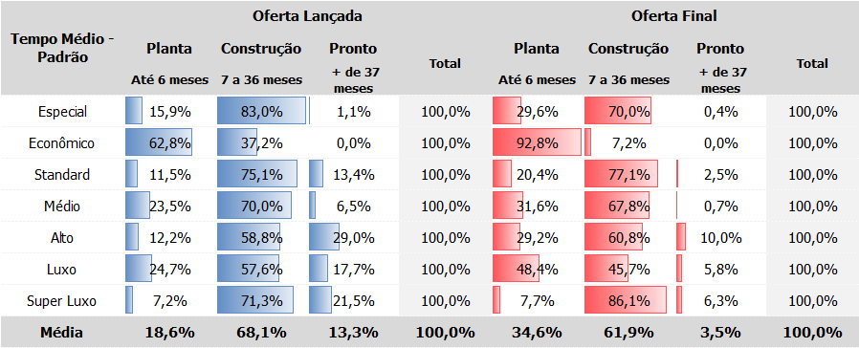
TEMPO MÉDIO OFERTA LANÇADA E FINAL POR PADRÃO BELO HORIZONTE E NOVA
LIMA
FONTE: PESQUISA DO MERCADO IMOBILIÁRIO BH E NOVA LIMA. BRAIN - PESQUISA E CONSULTORIA.

Slide 53
MERCADO EM COMERCIALIZAÇÃO POR ANO DE LANÇAMENTO X PADRÃO
*
Padrões Standard e Luxo são os responsáveis pelo maior número de unidades disponíveis para venda.
FONTE: PESQUISA DO MERCADO IMOBILIÁRIO BH E NOVA LIMA. BRAIN - PESQUISA E CONSULTORIA.
*ATÉ JANEIRO

Slide 54
MERCADO EM COMERCIALIZAÇÃO POR ANO DE LANÇAMENTO X PADRÃO
FONTE: PESQUISA DO MERCADO IMOBILIÁRIO BH E NOVA LIMA. BRAIN - PESQUISA E CONSULTORIA.
*ATÉ JANEIRO

Slide 55
ANÁLISE DO MERCADO COMERCIAL
JANEIRO 2024
05

Slide 56
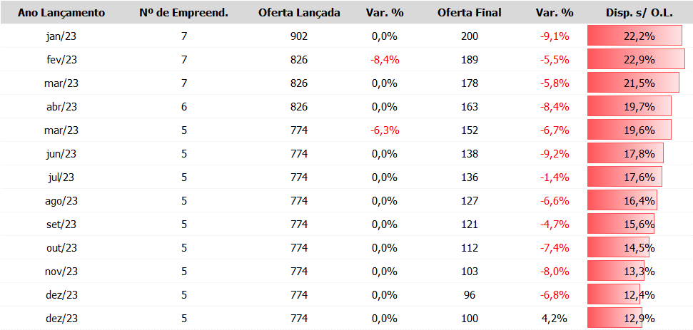
UNIDADES COMERCIAIS EM OFERTA
BELO HORIZONTE E NOVA LIMA
A oferta comercial lançada em janeiro/2024 correspondeu a 774 unidades e a oferta final a 100 observou-se que 12,9% dos imóveis que
entraram no mercado estavam disponíveis para venda.
FONTE: PESQUISA DO MERCADO IMOBILIÁRIO BH E NOVA LIMA. BRAIN - PESQUISA E CONSULTORIA.

Slide 57
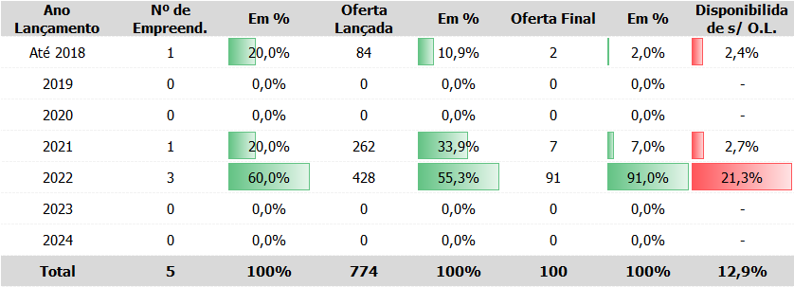
MERCADO EM COMERCIALIZAÇÃO
(OFERTA COMERCIAL) POR ANO DE LANÇAMENTO
*
Das 100 unidades comerciais que estavam disponíveis para comercialização em janeiro/2024, 91% (91 unidades) foram lançadas em
2022.
FONTE: PESQUISA DO MERCADO IMOBILIÁRIO BH E NOVA LIMA. BRAIN - PESQUISA E CONSULTORIA.
* JANEIRO

Slide 58
OFERTA COMERCIAL POR PADRÃO
Das 100 unidades comerciais em oferta em janeiro/2024, observou-se que todas são do padrão
Alto+.
FONTE: PESQUISA DO MERCADO IMOBILIÁRIO BH E NOVA LIMA. BRAIN - PESQUISA E CONSULTORIA.

Slide 59
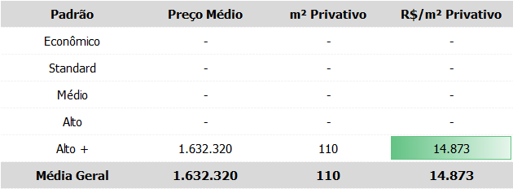
PREÇO MÉDIO DAS UNIDADES COMERCIAIS EM OFERTA POR PADRÃO
FONTE: PESQUISA DO MERCADO IMOBILIÁRIO BH E NOVA LIMA. BRAIN - PESQUISA E CONSULTORIA.

Slide 60
ANÁLISE DOS ESGOTADOS
06

Slide 61
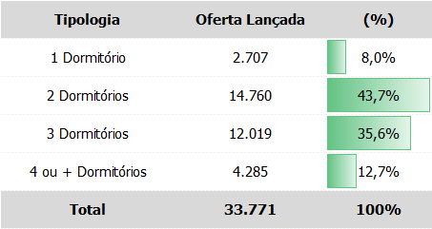
OFERTA POR TIPOLOGIA - ESGOTADOS
* 7 empreendimentos foram esgotados no mês de janeiro/24.
FONTE: PESQUISA DO MERCADO IMOBILIÁRIO BH E NOVA LIMA. BRAIN - PESQUISA E CONSULTORIA.

Slide 62
CONSULTORES DO ESTUDO
07

Slide 63
REALIZAÇÃO: BRAIN E
SINDUSCON-MG
COORDENAÇÃO
PRODUÇÃO
Juliana Guimarães
Gisele Pereira
Fábio Tadeu Araujo
Marcos Kahtalian
Guilherme Werner
AVALIAÇÃO: EQUIPE TÉCNICA SINDUSCON-MG
Renato Michel
Ieda Vasconcelos

Slide 64
APÊNDICE
08

Slide 65
8.1 METODOLOGIA

Slide 66
Detalhamento da Metodologia
Universo Pesquisado: CENSO, ou seja, todos os empreendimentos imobiliários verticais, residenciais e comerciais,
com unidades ainda em oferta pela incorporadora ou construtora responsável (ciclo primário de venda).
Fontes de Dados: Incorporadoras, Construtoras e Imobiliárias, ou seja, não se restringe aos associados do Sinduscon.
Forma de Coleta: Envio direto das informações solicitadas, à fonte de dados pesquisada, pela fonte responsável
pelas tabelas de comercialização dos empreendimentos. Quando não for possível de forma direta, utiliza-se de cliente oculto, ou seja, indo no plantão ou por meio telefônico.
Cobertura: Embora a pesquisa busque ser censitária, sempre há pequenos empreendimentos comercializados apenas pelo incorporador ou imobiliária de bairro que não é facilmente localizável. Desta forma, a atual pesquisa atingiu cerca de 90% dos empreendimentos em comercialização em Contagem, Betim, Santa Luzia, Ibirité, Lagoa Santa, Raposo, São José da Lapa, Sarzedo, Vespasiano e Ribeirão das Neves que possivelmente respondem por mais de 95% das unidades comercializadas.

Slide 67
Detalhamento da Metodologia
Abordagem: a) Presencial, com visita in loco por sócio e funcionários da BRAIN, que percorrem a cidade em busca de empreendimentos em obras; b) Eletrônica e telefônica, realizada em parceria com o Sinduscon no caso de associados e diretamente pela BRAIN no caso de não associados.
Checagem de dados: 100% das informações encaminhadas por não associados são checadas de maneira
telefônica por funcionários da BRAIN.
Análise Imobiliária: BRAIN Bureau de Inteligência Corporativa e conferência pelo Sinduscon MG.
Base de dados: Composta exclusivamente por empreendimentos verticais, residenciais e comerciais, que possuam venda ativa diretamente do incorporador. As unidades em permuta são consideradas na análise, independente de já estarem à venda ou no aguardo de esgotarem as unidades do incorporador.

Slide 68
Detalhamento da Metodologia
Tempo de Permanência dos Empreendimentos na Base de Dados: Independente de se em obras ou entregue, o empreendimento permanece na base de dados. Ele é retirado após permanecer com a oferta final (estoque) zerado por três meses seguidos. Eventualmente, se um empreendimento que tenha ficado fora da base de dados pode retornar, caso o volume de distratos tenha sido significativo na entrega do mesmo.
Estruturação dos Dados para Análise: São realizadas análises considerando: a) tipologias segundo número de quartos. Neste caso estúdios são agrupados com apartamentos de 1Dorm e 5 ou mais quartos com os de 4Dorm.; b) segundo padrão (faixo de valor), são 7 faixas, do Econômico (até o teto do MCMV) ao Super Luxo, ticket médio acima de R$ 2 milhões. Ou seja, o critério para estratificação é o ticket médio do empreendimento. Dessa forma, pode ocorrer de existirem unidades no empreendimento acima ou abaixo do mínimo e máximo para pertencer a determinado padrão, pois o que importa é o ticket MÉDIO do empreendimento; c) por região.

Slide 69
Detalhamento da Metodologia
Preço ou Ticket Médio: Determinado pelo VGV total estimado dividido pelo total de unidades do empreendimento.
Preço por Metro Quadrado (privativo e total): Determinado pela média do preço por empreendimento com vendas
ativas e não por unidade do estoque.
VGV Estimado: total de unidades de cada tipologia multiplicado preço médio das tipologias, ou seja, VGV Total = unidades por tipologia x preço por tipologia. O mesmo é estimado, pois o total de vagas de garagem , por exemplo, pode ser diferente para cada unidade habitacional, porém para o cálculo considera-se a unidade com maior ocorrência, ou seja, se a maioria delas possuir apenas 1 vaga, para o cálculo do VGV estimado todas as unidades serão consideradas com apenas 1 vaga.
Determinação da Oferta Final: Calculada diretamente na tabela de vendas dos empreendimentos no mês referência da
pesquisa.

Slide 70
Detalhamento da Metodologia
Determinação do Total de Unidades Vendidas: Calculada a partir do estoque imediatamente anterior menos o estoque final, portanto consideram-se apenas as vendas líquidas de distratos. Obs.: Os distratos serão calculados num segundo momento, quando a base pesquisada estiver consolidada.
Trato de Empreendimentos Faseados: Os empreendimentos faseados, se estiverem num mesmo RI, serão considerados na base de dados integralmente, mesmo que nem todas as torres tenham sido abertas para vendas. No caso de serem RI diferentes, serão considerados como 2 ou mais lançamentos distintos.
Mês Referência para Determinação da Data de Lançamento: Considerado a partir da abertura das vendas, em geral após obtenção do RI. É possível que ocorra pequena variação temporal, entre a divulgação e o registro, não deve ser superior a 1 mês e, certamente, NUNCA superior a 2 meses de diferença para os futuros lançamentos. Para os empreendimentos coletados neste primeiro momento, e que foram lançados há muito tempo, esta informação não possui a mesma precisão decorrente da perda de histórico na empresa pesquisada.

Slide 71
Detalhamento da Metodologia
Participação do MCMV: São considerados para análise apenas empreendimentos faixas 2 e 3, pois estes são
comercializados.

Slide 72
8.2 GLOSSÁRIO

Slide 73
Glossário
Preço: Sempre por metro privativo da unidade avaliada por tipologia em um andar médio, sempre que possível, considerando o preço médio de venda das unidades na oferta final de cada empreendimento.
Tipologia: divisão por número de dormitórios, separadas em 4 grupos: 1, 2, 3 e 4 ou mais quartos. Tipologias especiais
como loft e estúdios (estes últimos agrupados com a tipologia de 1 dormitório).
Uso: Mercados Residencial e Comercial (este, de salas de escritórios e de lajes corporativas quando estas são vendidas e
não locadas). Empreendimentos mistos são registrados separadamente nos 2 critérios acima.
VGL: Sigla para Valor Global de Lançamento, isto é, o valor total colocado à venda a preços do mês de referência da pesquisa das unidades lançadas
VGV VENDIDO: Sigla para Valor Geral de Vendas, isto é, o valor total vendido a preços do mês de referência da
pesquisa.

Slide 74
Glossário
Lançamentos: lançamentos imobiliários verticais com data de lançamento de até 6 meses de comercialização.
Em Obras: Considerados os empreendimentos em comercialização entre o 7º e o 36º meses de comercialização.
Entregues: Para efeito de análise geral, são considerados a partir do 37º mês de comercialização. Eventuais ajustes podem ser realizados quando o prazo de obra for mais longo.
Regiões: Agrupamentos de bairros com características demográficas, geográficas ou de oferta similares, para fins de análise imobiliária. No caso de BH, foram consideradas as regiões administrativas da cidade (9 no total). Nova Lima foi considerada como única, pois a quase totalidade dos empreendimento verticais estão em uma única região.

Slide 75
Glossário
Vendas Brutas: Total de vendas de unidades no período analisado.
Vendas Líquidas: Vendas Brutas menos os distratos. Obs.: Neste primeiro momento, são analisados apenas as vendas
líquidas.
Vendas Sobre a Oferta (Velocidade de vendas mensal): é a relação em unidades das VENDAS no mês sobre a
OFERTA TOTAL do mês, ou seja, mede o percentual (%) do estoque vendido no mês de referência da pesquisa.
Vendas Sobre a Oferta (Velocidade de vendas 12 meses): mede o percentual (%) vendido acumulado nos últimos 12 meses.

Slide 76
